Slide 1
আজকের মাল্টিমিডিয়া ক্লাসে সবাইকে
স্বাগতম

Slide 2
পরিচিতি
মোহাম্মদ সাহাব উদ্দিন
সিনিয়র শিক্ষক (আইসিটি)
কামালপুর মো. হাশেম উচ্চ বিদ্যালয়
চাটখিল, নোয়াখালী।
ICT4E জেলা অ্যাম্বাসেডর, নোয়াখালী
মাস্টার ট্রেইনার (ICT), UITRCE, চাটখিল
মোবাইলঃ 01913210518
Email : mdsahab66@yahoo.com,
sahab7619@gmail.com (মুক্তপাঠ)
শ্রেণি : অষ্টম
বিষয় : তথ্য ও যোগাযোগ প্রযুক্তি
অধ্যায় : ৫
সময় : 50মিনিট
তারিখ : 27/11/2021 খ্রি.

Slide 3
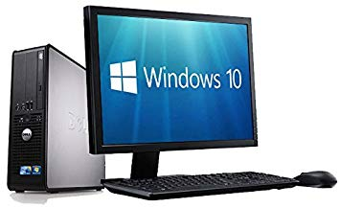
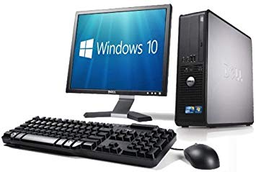
পর্যবেক্ষণ করে বল-
এক কম্পিউটার থেকে অন্য কম্পিউটারে কী পাঠানো হচ্ছে?
ইমেইল পাঠানো হচ্ছে

Slide 4
আজকের পাঠ
ইমেইল পাঠানো

Slide 5
শিখনফল
এই পাঠ শেষে শিক্ষার্থীরা....
﻿ইমেইল কী তা বলতে পারবে;
ইমেইল পাঠাতে যা প্রয়োজন তা উল্লেখ করতে পারবে;
ইমেইল ঠিকানায় সাইনইন করতে পারবে;
ইমেইল পাঠানোর প্রক্রিয়া বর্ণনা করতে পারবে।

Slide 6
ইমেইল
ইমেইল কথাটির মানে হলো ‘ইলেক্ট্রনিক মেইল’ বা ইলেক্ট্রনিক চিঠি। ইমেইলের মাধ্যমে আমরা কোনো লেখা বা ছবি অন্য যেকোনো ইমেইল ঠিকানায় ইলেক্ট্রনিকভাবে পাঠাতে পারি।

Slide 7
ইমেইল পাঠানোর সার্ভিসগুলোর নাম এবং আইকন
তোমার পছন্দের সার্ভিসটি নির্ধারণ কর

Slide 8
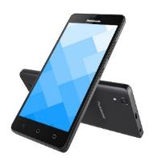
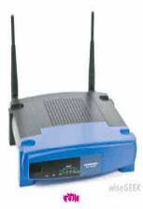
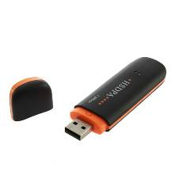
ইমেইল পাঠাতে আমাদের অবশ্যই যা প্রয়োজন হবেঃ
১
?
২
?
কম্পিউটার বা স্মার্টফোন
মডেম বা রাউটার
mdsahab66@yahoo.com /
sahab7619@gmail.com
৩
?
৪
?
ব্রাউজার
ইমেইল ঠিকানা

Slide 9
একক কাজ
 ইমেইল পাঠানোর কয়েকটি সার্ভিসের নাম বল।
 ইয়াহু-মেইল, জি-মেইল, হট-মেইল ইত্যাদি।

Slide 10
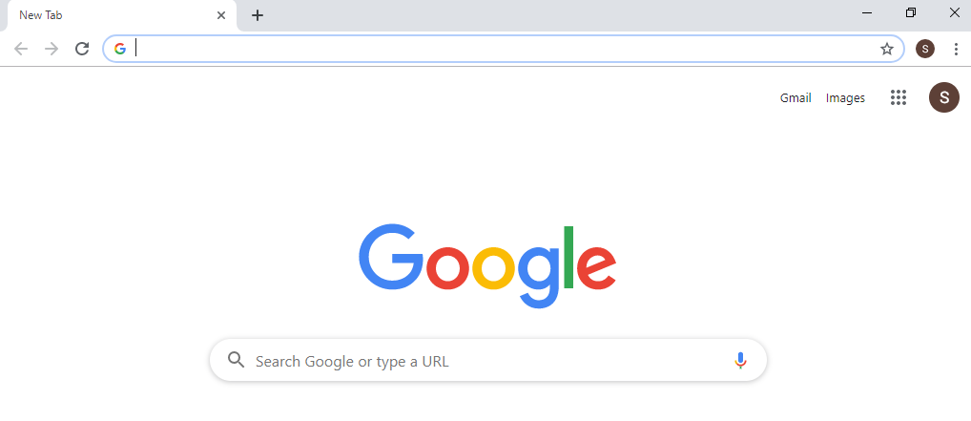
ইয়াহু সাইটে প্রবেশ করার প্রক্রিয়া
কম্পিউটারে ইন্টারনেট সংযোগ দিয়ে Google Chrome ব্রাউজারে ডাবল ক্লিক করবে
www.yahoo.com
Addressbar এ www.yahoo.com টাইপ করে এন্টার কী চাপবে

Slide 11
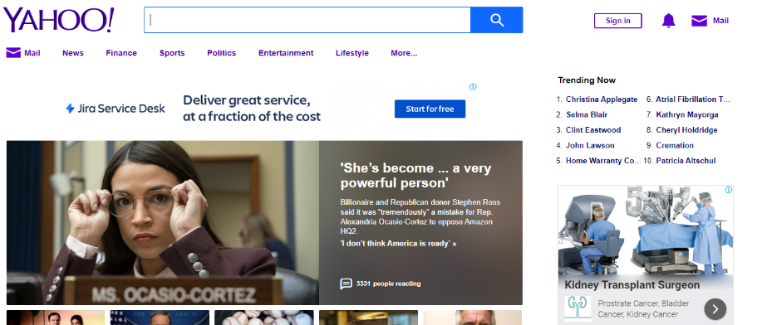
ইমেইল আইডিতে সাইনইন করার প্রক্রিয়া
Sign in লেখায় একবার ক্লিক করবে

Slide 12
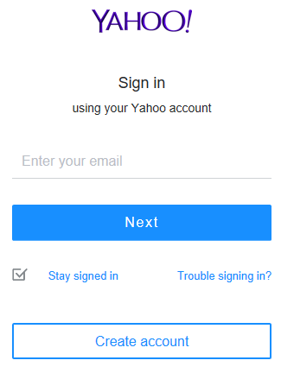
ইমেইল আইডিতে সাইনইন করার প্রক্রিয়া
mdsahab66@yahoo.com
Enter your email ঘরে ইমেইল আইডি টাইপ করবে তারপর Next এ ক্লিক করবে

Slide 13
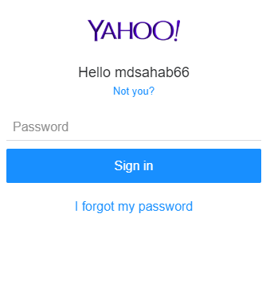
ইমেইল আইডিতে সাইনইন করার প্রক্রিয়া

Password ঘরে পাসওয়ার্ড টাইপ করবে তারপর Sign in এ ক্লিক করবে

Slide 14
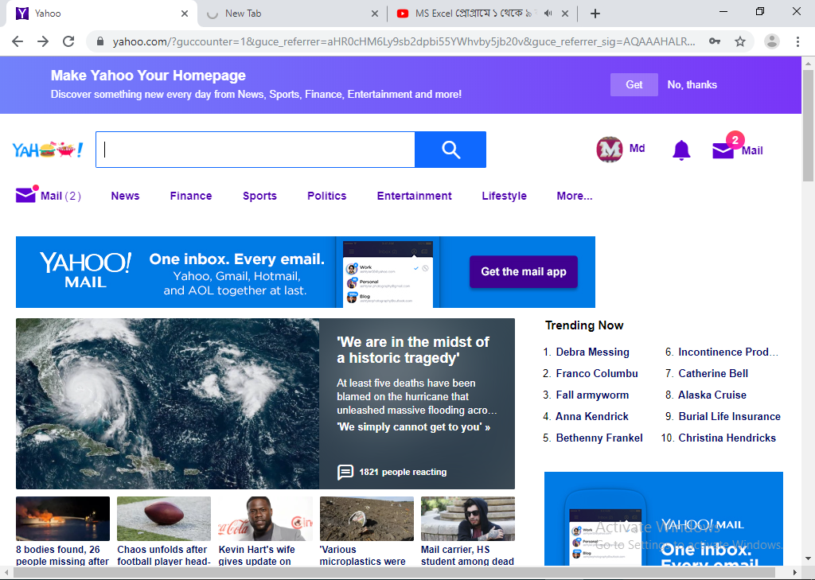
এখন Mail লেখায় ক্লিক করবে

Slide 15
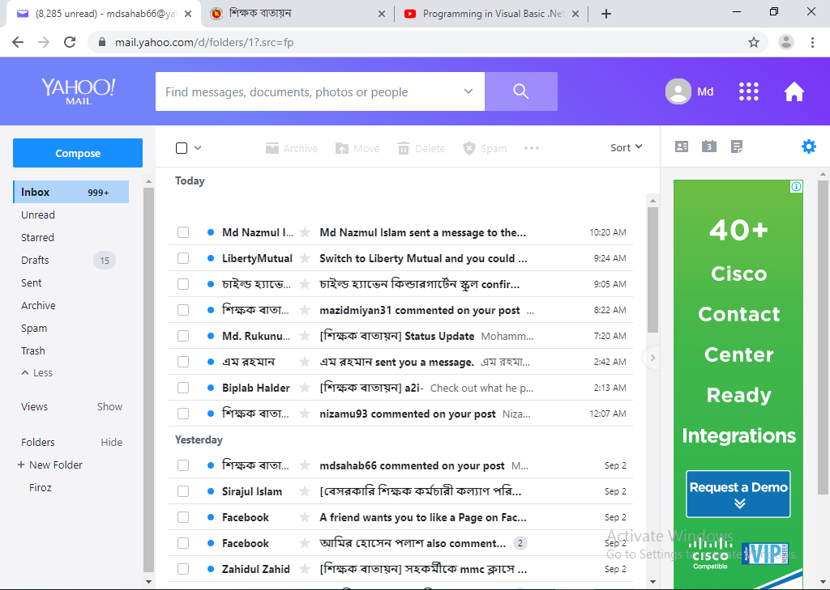
ইমেইল আইডিতে সাইনইন হয়েছে

Slide 16
জোড়ায় কাজ
 ইমেইল ঠিকানায় সাইনইন করার ধাপগুলো লিখ।

Slide 17
উত্তর মিলিয়ে নিই
১। কম্পিউটারে ইন্টারনেট সংযোগ দিবে।
২। যেকোন একটি ব্রাউজার ওপেন করবে।
৩। এড্রেসবারে www.yahoo.com টাইপ করে
কী-বোর্ড থেকে এন্টার কী চাপবে।
৪। Sign in লেখার উপর ক্লিক করবে।
৫। Email ID এবং Password দিয়ে Sign in করবে।

Slide 18
ইমেইল পাঠানোর প্রক্রিয়া
ইমেইল পাঠানোর জন্য Compose এ ক্লিক করবে

Slide 19
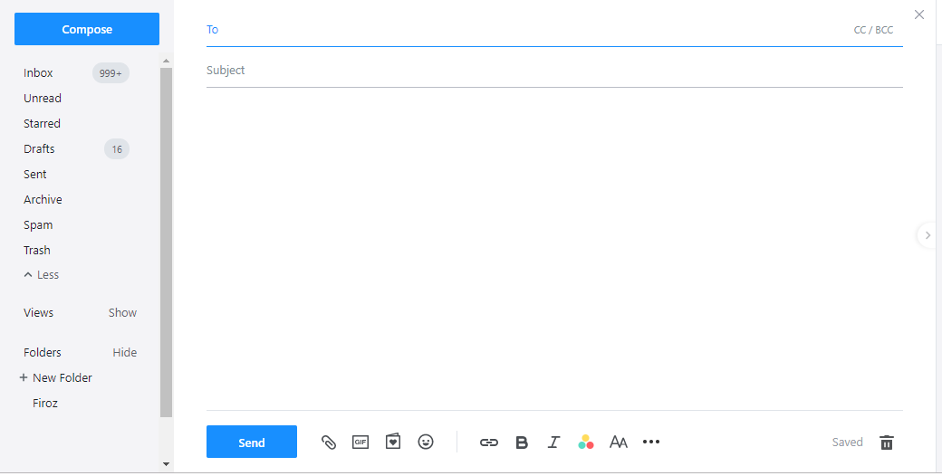
ইমেইল পাঠানোর প্রক্রিয়া
To এর পাশে যার কাছে ইমেইল পাঠাবে তার ইমেইল ঠিকানা টাইপ করবে
Subject এর ঘরে যে বিষয়ে ইমেইল পাঠাবে তা টাইপ করবে
এখানে প্রয়োজনীয় লেখা বা বার্তা টাইপ করবে
Send - এ ক্লিক করলে উক্ত ঠিকানায় ইমেইলটি যাবে।

Slide 20
ইমেইল পাঠানোর প্রক্রিয়া
kamalpur107263@gmail.com
msg
Dear Sir,
At first take my salam. -------
ইমেইল আইডি, বিষয় এবং বার্তা টাইপ করে Send এ ক্লিক করবে

Slide 21
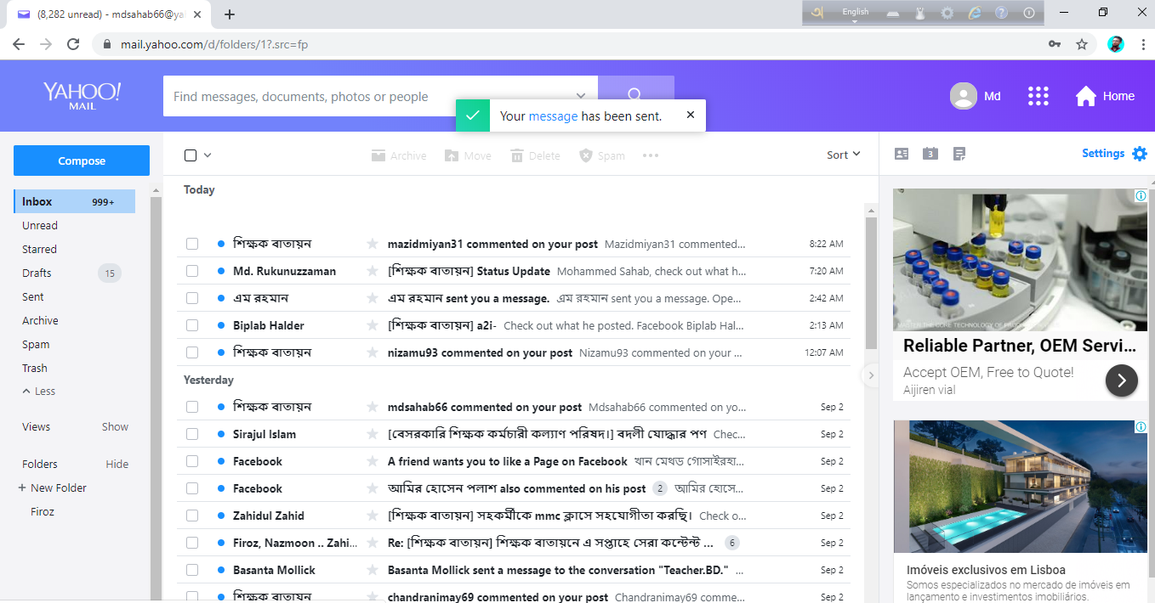
ইমেইল পাঠানোর প্রক্রিয়া
Your message has been sent লেখাটা দেখাবে

Slide 22
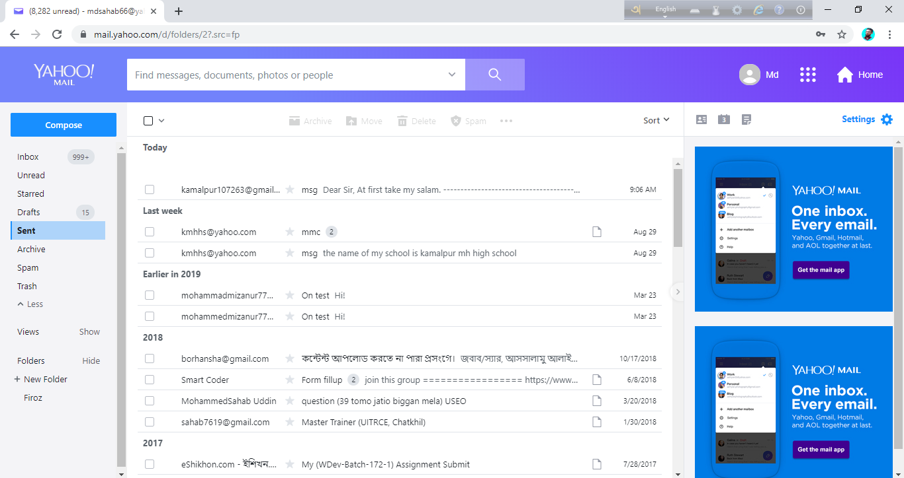
ইমেইল পাঠানোর প্রক্রিয়া
Sent এ ক্লিক করলে কাকে ইমেইল পাঠানো হয়েছে তা দেখাবে

Slide 23
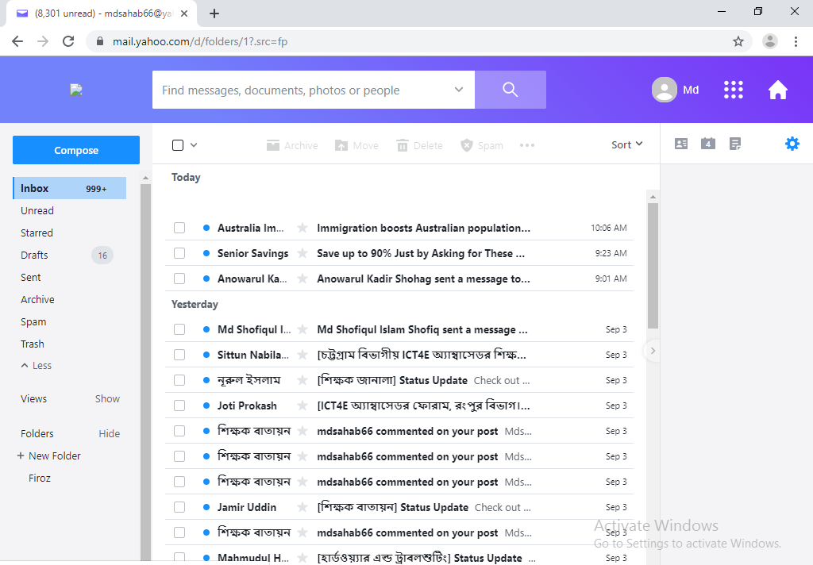
ইমেইল আইডি থেকে বেরিয়ে যাওয়ার প্রক্রিয়া
ইমেইল আইডি থেকে বেরিয়ে যাওয়ার জন্য এখানে ক্লিক করবে
Sign out করার জন্য এখানে ক্লিক করবে

Slide 24
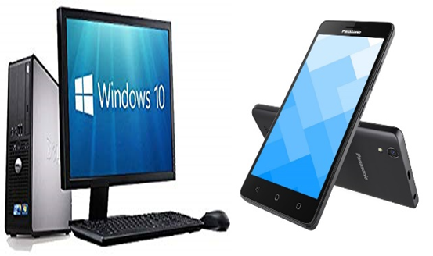
দলীয় কাজ
(ব্যবহারিক)
৭টি দলে বিভক্ত হয়ে mdsahab66@yahoo.com ঠিকানায় একটি ইমেইল পাঠাও।
দল-১
দল-২
দল-৩
দল-৪
দল-৫
দল-৬
দল-৭
রোলঃ
১-১০
রোলঃ
১১-২০
রোলঃ
২১-৩০
রোলঃ
৩১-৪০
রোলঃ
৪১-৫০
রোলঃ
৫১-৬০
রোলঃ
৬১-৭০

Slide 25
মূল্যায়ন
১। নতুন ইমেইল পাঠানোর জন্য কোনটি নির্বাচন করতে হয়?
(ক) Inbox
(খ) Send
(গ) Compose
✓
(ঘ) Attachment
২। ইমেইল পাঠাতে ঠিকানা কোথায় লিখতে হয়?
(ক) To : তে
✓
(খ) Cc : তে
(গ) Bcc : তে
(ঘ) Subject : তে

Slide 26
মূল্যায়ন
৩। ইমেইল পাঠাতে হলে কোথায় ক্লিক করতে হয়?
(ক) Inbox
(খ) Send
✓
(গ) Compose
(ঘ) Attachment
৪। ইমেইল পাঠাতে যা আমাদের অবশ্যই প্রয়োজন হবে-
(i) কম্পিউটার
(ii) ইন্টারনেট সংযোগ
(iii) ইমেইল ঠিকানা
নিচের কোনটি সঠিক?
(ক) i ও ii
(খ) i ও iii
(গ) ii ও iii
(ঘ) i, ii ও iii
✓

Slide 27
বাড়ীর কাজ
 ইমেইল পাঠানোর প্রক্রিয়া খাতায় লিখে আনবে।

Slide 28
সবাইকে ধন্যবাদ

